Slide 1
Chapter 8 記憶體管理策略(Memory Management Strategies)
林政宏
國立臺灣師範大學電機工程學系

Slide 2
CHAPTER 8 記憶體管理策略
8．1 背景說明
8．2 置換
8．3 連續記憶體配置
8．4 分頁
8．5 分頁表的結構
8．6 分段
8．7 範例:英特爾Pentium

Slide 3
8．1 背景說明
Program must be brought (from disk) into memory and placed within a process for it to be run
Main memory and registers are only storage CPU can access directly
Memory unit only sees a stream of addresses + read requests, or address + data and write requests
Register access in one CPU clock (or less)
Main memory can take many cycles, causing a stall
Cache sits between main memory and CPU registers
Protection of memory required to ensure correct operation

Slide 4

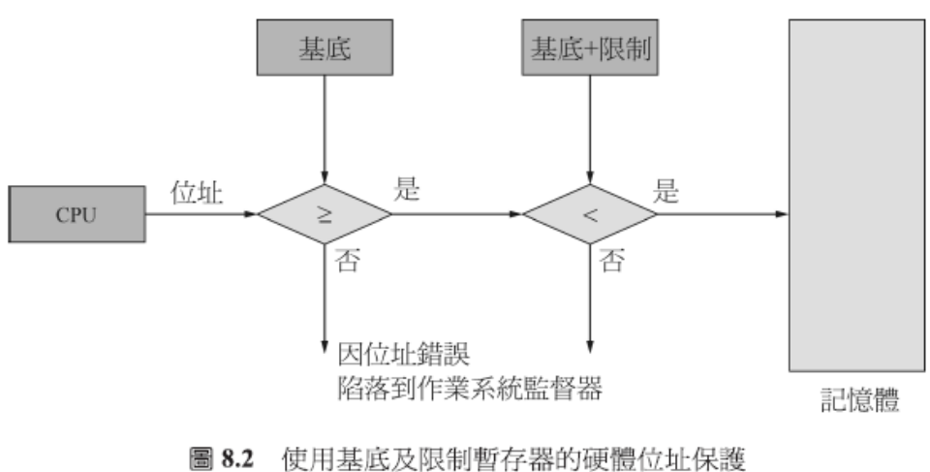
8.1.1 Base and Limit Registers
A pair of base and limit registers define the logical address space.
CPU must check every memory access generated in user mode to be sure it is between base and limit for that user.

Slide 5
8.1.2 位址連結(Address Binding)
決定程式起始位置，即程式要在記憶體的哪個地方開始執行。Binding 有 3 個時期，compile time, load time 和 execution time。
編譯時間(compile time):由 compiler 決定，將來程式執行的起始位址不得變更。
缺點：若所決定的位址內有其它的程式在執行，或之後要變更程式執行的起始位址，則須 recompile。。
載入時間(load time):由 linking loader (or linkage editor) 決定，程式不一定都由固定位址開始執行，支援重定位。
  在 load time binding 有以下缺點：
  execution time 沒有被呼叫到的模組仍需事先 linking, Allocation, Loading，浪費時間也浪費記憶體。 (e.g. if-else 的程序、OS 錯誤處理程序。)
  程式執行期間仍不可以改變起始位址。

Slide 6
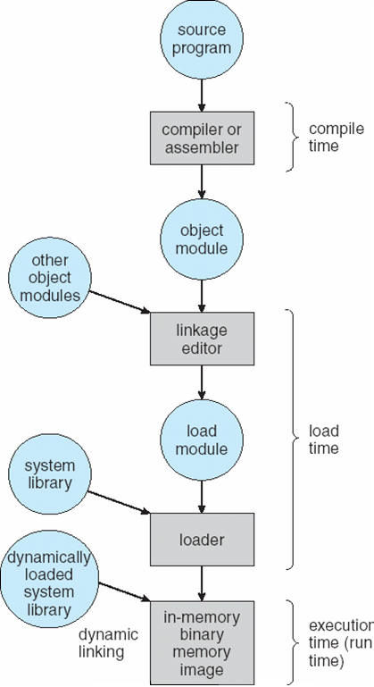
8.1.2 位址連結(Address Binding)
執行時問(execution time):由 OS 動態決定，又稱 dynamic binding，在程式執行期間才決定程式執行的起始位址。需要的額外硬體支援 (Memory-Management Unit, MMU)。
Base Register : 記錄目前程式的起始位址。
Local Address : local address 須與 base register 相加才會得出 physical address。
優點：彈性高
缺點： 程式執行較慢，Performance差。
Symbolic
address
relocatable
address
absolute
address

Slide 7

8.1.3 邏輯位址空間和實體位址空間
CPU所產生的位址通常稱為邏輯位址(logical address)，而記憶體單元所看到的位址(也就是載入到記憶體的記憶體位址暫存器(memory-address register)之數值)通常叫做實體位址(Physical address)。

Slide 8
8.1.4 動態載入(Dynamic Loading)
由programmer 在程式執行的過程中，動態決定要載入的 libraries。動態載入不需要作業系統的特別支援，作業系統僅提供一些函式庫讓programmer實現動態載入。
行程大小受限於實體記憶體大小。要得到較佳之記憶體空間使用效率，可採行動態載入(dynamic loading) ，指主程式呼叫副程式時，才將副程式由輔助記憶體載入主記憶體中。
所有的副程式都是以relocatable load format存放在磁碟中。
在計算機執行程式的過程中主程式儲存在主記憶體並執行，當需要呼叫其它程式時，首先看看此程式是不是已經存在記憶體內，如果不是，便呼叫重定位 鏈結載入程式(relocatable linking loading)，將所需要的程式載入主記憶體內，並更新行程位址表的內容。然後控制就轉移給新的載入程式。

Slide 9
8.1.4 動態載入(Dynamic Loading)
優點﹔節省 main memory 空間。
  讓 programmer 可以呼叫 loader，比 dynamic linking 更具有彈性，靈活度也更高。
缺點：programmer 的負擔，要 programmer 自己規劃而不是 OS 負責。
  拖長執行時間
  dynamic loading 是古老的方法，e.g. MS-DOS Overlay files

Slide 10
Linking
函式庫(library)和可執行檔的區別是，函式庫不是獨立的電腦程式，他們是向其他程式提供服務的代碼。
函式庫連結（linking）是指把一個或多個函式庫包括到程式中，有兩種連結形式：靜態連結(static linking)和動態連結(dynamic linking)；相應的，前者連結的函式庫叫做靜態函式庫(static library)，後者的叫做動態函式庫(dynamic library)。
靜態連結是由連結器在連結時將靜態函式庫的內容加入到可執行程式中的做法。連結器是一個獨立程式，將一個或多個函式庫或目的檔（先前由編譯器或組譯器生成）連結到一塊生成可執行程式。
靜態連結的最大缺點是生成的可執行檔太大，需要更多的系統資源，在裝入記憶體時也會消耗更多的時間。

Slide 11
8.1.5 動態鏈結(dynamic linking)和共用函式庫(shared library)
共用函式庫(shared library)
  動態連結(dynamic linking)又稱共用函式庫(shared library)，在程式執行期間，當某個模組被真正呼叫到時，才由作業系統的裝載程式將其載入到 main memory 中。
  可以動態連結的函式庫，在Windows上是dynamic link library（DLL），在UNIX或Linux上是Shared Library。函式庫檔案是預先編譯連結好的可執行檔，儲存在電腦的硬碟上。大多數情況下，同一時間多個應用可以使用一個函式庫的同一份拷貝，作業系統不需要載入這個函式庫的多個實例。

Slide 12
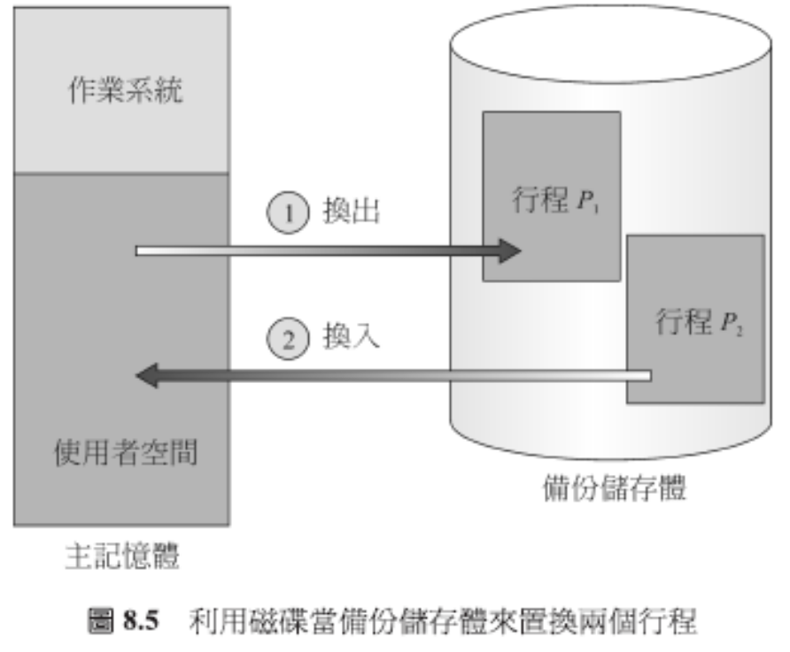
8.2 置換(Swapping)
一個行程必須在記憶體被執行，然而一個行程可能會暫時的被置換 (swapped)出記憶體到備份儲存 (backing store)，而後再回到記憶體被繼續執行。
由mid-term scheduler負責

Slide 13
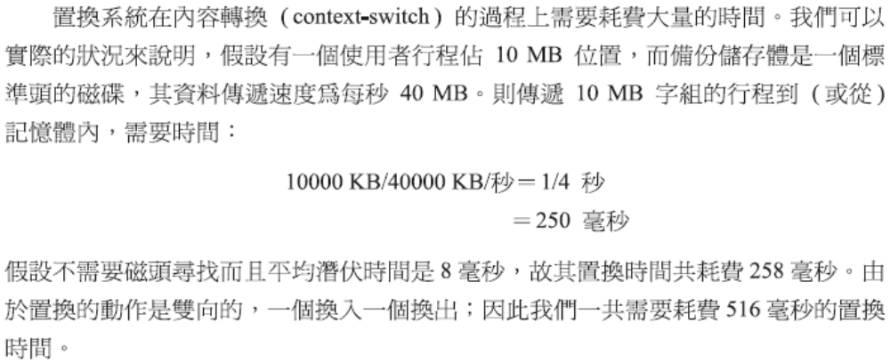
swapping transfer time 計算

Slide 14

8.3 連續記憶體配置Contiguous Memory Allocation
OS 依據各個 Process 的大小找到一塊夠大的連續可用的記憶體，配置給該 process 使用；OS 會利用 Linked List 管理 Free Blocks，稱為 Available list。
Relocation-register scheme used to protect user processes from each other, and from changing OS code and data.
Relocation register contains value of smallest physical address; limit register contains range of logical addresses. Each logical address must be less than the limit register.

Slide 15
8.3.2 記憶體配置
最先配合(First fit):從 AV list head 找，第一個 free block size >= n 就配置。
最佳配合(Best fit):找所有 free block，比 n 大且最接近 n。
  長期而言會剩下很大的洞跟很小的洞。
最差配合(Worst fit):找所有 free block，比 n 大且（size – n）值最大者。長期結果每個洞大小差不多。

Slide 16
Contiguous Allocation 缺點
均有外部碎裂(External Fragmentation)問題：所有可用空間總和大於某個 process 所需要，但因為此空間不連續所以無法配給該 process 使用，造成 memory 空間閒置。
配置完所剩的極小 Free Blocks 仍會保存在 AV-list 中，徒增 Search Time 與記錄成本。

Slide 17
Example 8.16
100KB, 500KB, 200KB, 300KB, 600KB
Processes need 212KB, 417KB, 112KB, 426KB
  First fit: 500KB, 600KB, 200KB, wait
  Best Fit: 300KB, 500KB, 200KB, 600KB
  Worst Fit: 600KB, 500KB, 300KB, wait

Slide 18
8.3.3 斷裂(Fragmentation)
外部斷裂(external fragmentation)：系統中，所有可用記憶體空間總和大於某個 process 所需要記憶體空間，但因為這些空間不連續所以無法配給該 process 使用，造成 memory 空間閒置。
最先配合和最佳配合這二種策略都會遭遇到記憶體外部斷裂(external fragmentation)的問題。
外部斷裂是否會造成嚴重的問題，完全視記憶空間的總容量大小和行程的平均大小而定。例如，最先配合的統計分析顯示縱使具有最佳條件，給予N配置區間由於斷裂現象也將遺失其它的0.5N，那麼三分之一的記憶體可能沒有利用到，這就是著名的百分之五十規則 (50-percent rule)。

Slide 19
解決方法
Compaction：類似磁碟重組的概念，移動執行中的 process，使不連續的 free blocks 得以聚集成一塊夠大的連續可用空間
  很難在短時間內決定一個最佳的壓縮策略。
  process 必須是 dynamic binding 才可以支援。
Page memory management

Slide 20
內部斷裂 (Internal Fragmentation)
作業系統配置給 process 的 memory 空間大於 process 真正所需的空間，這些多出來的空間該 process 用不到，而且也沒辦法供其他 process 使用，形成浪費。
減少 page size 可以降低內部斷裂(internal fragmentation)。
加大page size 可以減少page table的大小.

Slide 21
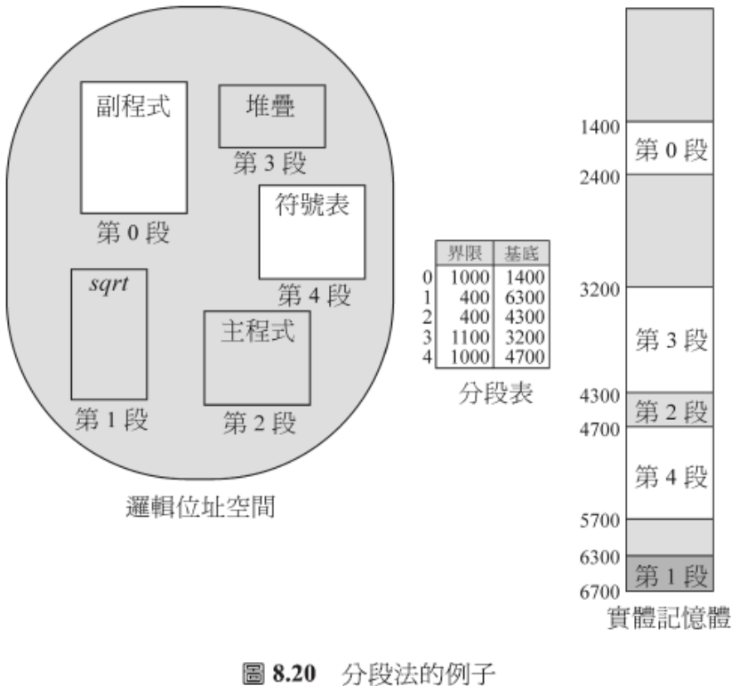
8．4 分段(Segmentation)
記憶體分段（英語：Memory segmentation），使得記憶體的 logical 配置的看法與使用者一致。配置方式為單一段之間連續配置。OS 會替每個 process 準備 segment table :
用 Segment-table length register (STLR) 記錄各段的大小(Limit)。
用 Segment-table base register (STBR) 紀錄各段載入記憶體的起始位址(Base)
segment 個數不多，OS 內約 10 幾個，segment 數目很少增減，為靜態配置。
例如一個C的程式編譯後會產生
以下分段
  1. code
  2. global variables
  3.heap memory
  4. stack memory
  5. standard C library

Slide 22
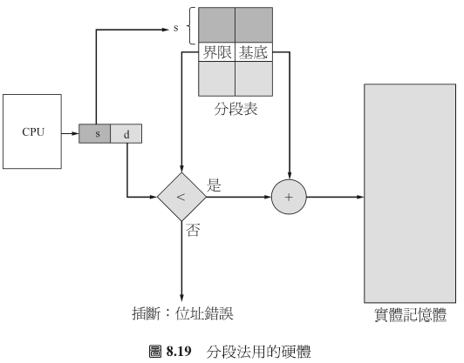
8.4.2 硬體
分段表 (segment table)中的每一項都有一個分段基底值 (segment base)和分段界限值 (segment limit)。分段基底值包含了分段在主記憶體中的實際開始位址，而分段界限值則設定了分段的長度。

Slide 23
8．4 分段(Segmentation)
優點 :
  無 internal fragmentation。
  支援 memory sharing 和 protection，且比 paging 容易實施(有的Page可能會涵蓋到不同需求的程式片段)。
  可支援 dynamic loading 及 virtual memory 的製作。
  segmentation 和 page 為兩獨立觀念，可同時使用
缺點 :
  external fragmentation (但 segments 很少 allocated/de-allocated 所以還好)
  記憶體存取時間較長。
  需要額外硬體的支援。

Slide 24
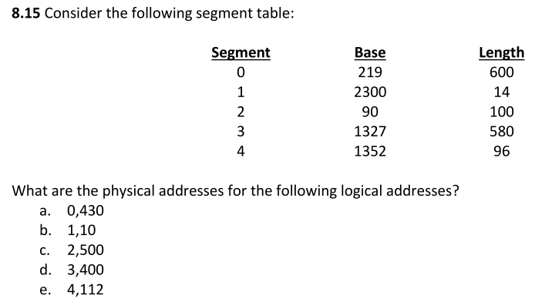
Exercise

Slide 25
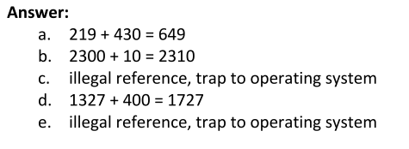
ANSWER

Slide 26
8.5 分頁(Paging)
OS 會將 disk 中的資料分割成固定大小的區塊，稱為頁（pages）。當不需要時，將分頁由 memory 移到 disk ；當需要時再將資料取回載入 memory 中。分頁是磁碟和記憶體間傳輸資料塊的最小單位。
實體記憶體 (Physical Memory)：視為一組頁框(Frame)之集合。各頁框的大小均相等。
邏輯記憶體 (Logical Memory)：即User Program。視為一組頁面(Page)的集合。頁面大小等同於頁框之大小。
一個 process 有一個 page table，page table 儲存在記憶體中，執行時用 page table 的資訊來把 logical address 轉成 physical address。

Slide 27
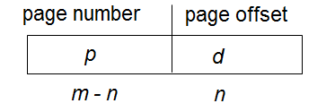
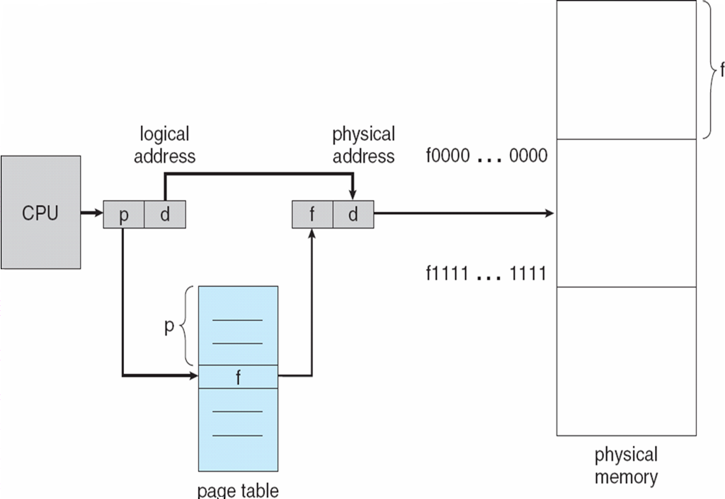
8.5 分頁(Paging)
基本方法

Slide 28
8.5 分頁(Paging)
優點：
  解決 external fragmentation問題
  可以支援記憶體的共享(Sharing)：不同 page 對應相同的 frame。
  可以支援記憶體的保護(Protection)：在分頁表上多加一個 protection bit 欄位
    R : 表示Read only
    RW : 表示Read/Write皆可
  支援 Dynamic Loading 及 Virtual Memory 的製作

Slide 29
8.5 分頁(Paging)
缺點
  會有 internal fragmentation 問題 (page size 愈大愈嚴重)
  memory 有效存取時間較長 (logical address 轉 physical address)
  需要額外的硬體支援
    page table implementation (每個 Process 皆有 1 個 page table)
    logic address -> physical address (用到搜尋器、加法器)

Slide 30
Linux instruction for finding page size
$getconf PAGESIZE
4096 bytes

Slide 31

Page model of logical and physical memory

Slide 32

Logical address(page number + page offset)
Given a logical address 2^{m}, and page size 2^{n} bytes, the high order m-n bits of a logical address is the page number, and low-order bits is the page offset.
P is the index into the page table and d is the offset within a page.

Slide 33

Example
Consider a logic address, n=2 and m=4.
Using a page size of 4 bytes, and a physical memory of 32 bytes (8 frames)
Logical address | 00 | 00
Physical address | 101 | 00

Slide 34
8.15
Consider a logical address space of 256 pages with a 4-KB page size, mapped onto a physical memory of 64 frames.
(a) How many bits are required in the logical address?
(b) How many bits are required in the physical address?

Slide 35
8.12
Assume a 1-KB page, what are the page numbers and offsets for the following address references (provided as decimal numbers):
A. 3085
B. 42095
C. 215201
D. 650000
E. 2000001

Slide 36
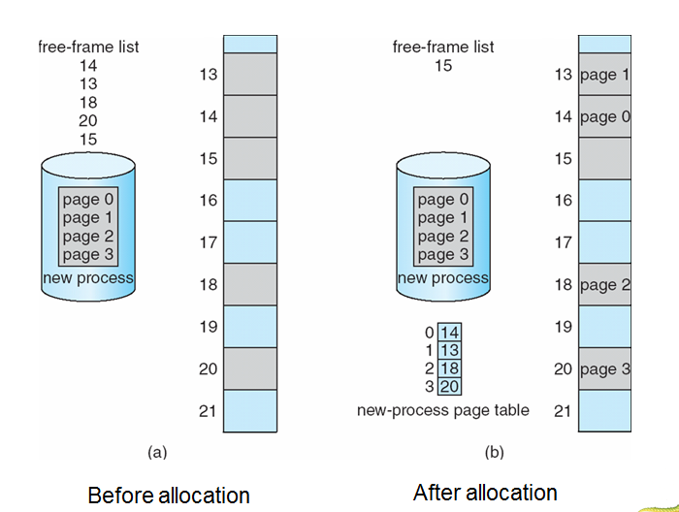
Free Frames

Slide 37

Paging hardware with TLB
TLB: Translation look-aside buffer(TLB): CAM,
or fully associated cache

Slide 38
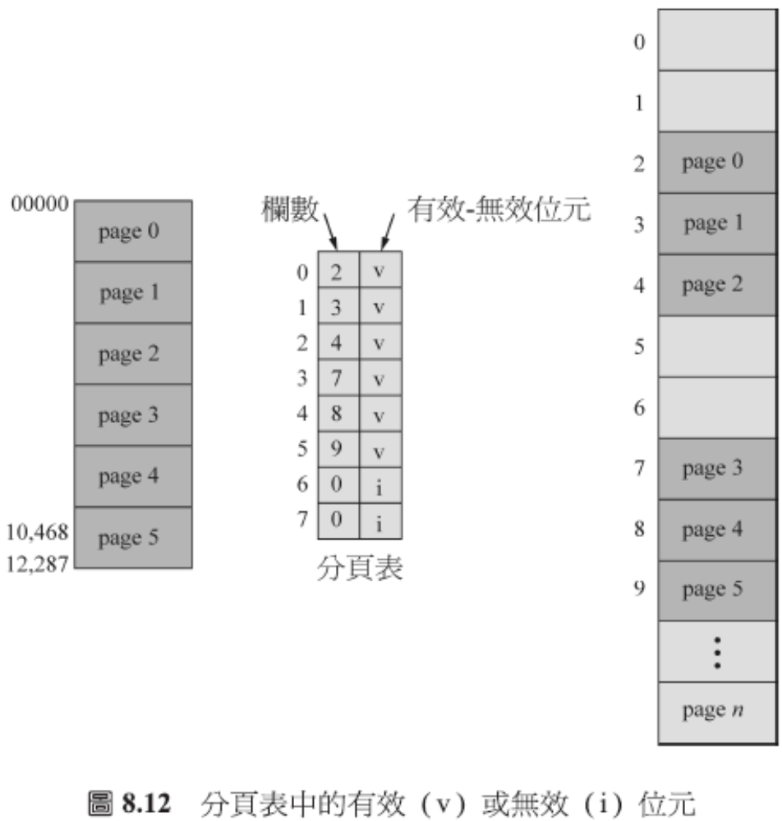
Protection
Protecting memory from illegal access
OS sets this valid-invalid bit for each page to allow or
disallow access to the page.

Slide 39
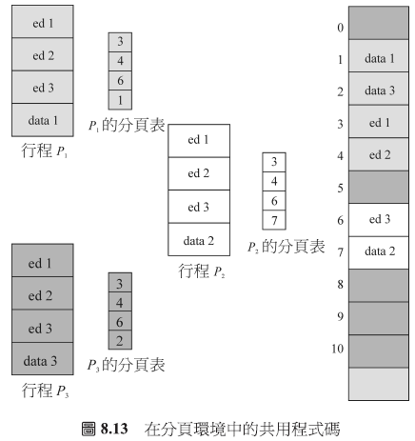
Sharing of code in a paging environment

Slide 40
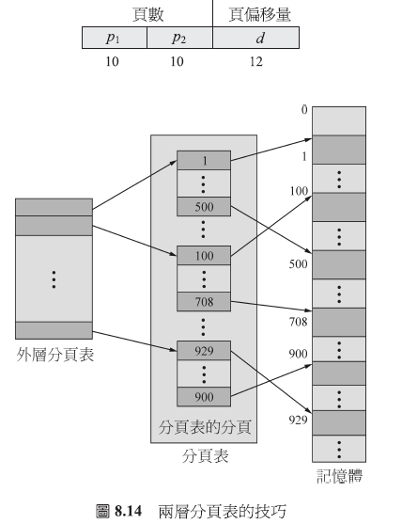
8.6 分頁表的結構
階層式的分頁Hierarchical paging, Multilevel paging
目的：page table size 太大太稀疏的解決方法
Paging the page table.將 page table 再予以分頁，只抓所需的 page table 進 memory。只需 1 個level 1 和 1 個 level 2 在 memory 就可執行。

Slide 41

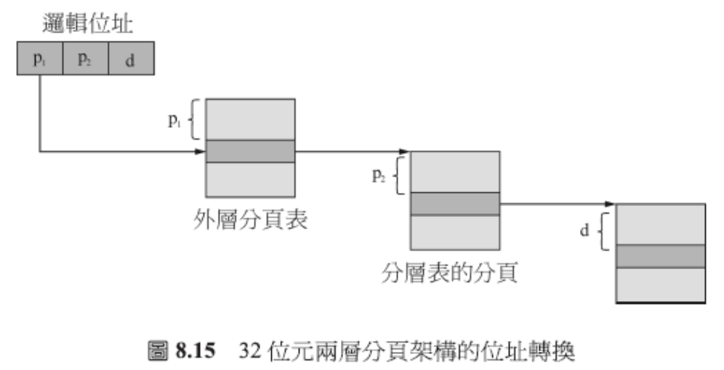
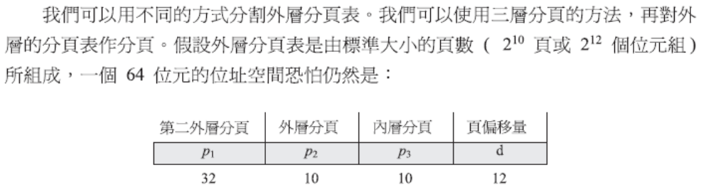
Address translation for a two-level 32-bit paging architecture
2¹⁰ x 4 = 4k
2¹⁰ x 4 = 4k

Slide 42
8.6.2 雜湊分頁表(hash page table)
處理位址空間大於32位元的一種常見方法是使用雜湊分頁表(hash page table)。其中雜湊值即是虛擬分頁值。雜湊表中每一項包括了雜湊到相同位置之單元的鏈結串列。
每一個單元由三個欄位所組成:
  虛擬分頁的數值
  對映分頁們的數值
  指向鏈結串列下一單元的指標。

Slide 43
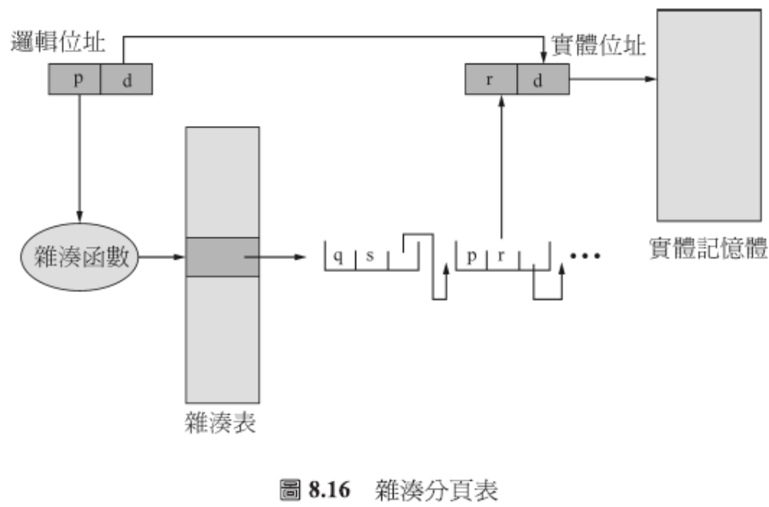
Hashed page table
將 logical address 中的 p(page#) 經由 hashing function 計算取得 hashing table (page table) 的 bucket address。
而在每個 bucket 中，皆以 linked list 串連具相同 hashing address 的 page number 及對應的 frame number。
去 linked list 中搜尋符合的 page number 之節點。取得 f，然後與 d 相加得出 physical address。

Slide 44

8.6.3 反轉分頁表(inverted page table)
以 physical memory 為對象，建立一個 global page table 給所有 process (若有 m 個frames，table entry 有 m 格)
每個 entry 記錄此頁框被哪個 process 的哪個 page 所佔用以 <Process id, Page No>
優點：
大幅降低 page table size
缺點：
searching invert page table 耗時，可用 hash 增加搜尋速度
無法支援 memory sharing

Slide 45
8.16
Consider a computer system with 32-bit logical address and 4-KB page size. The system supports up to 512MB of physical memory. How many entries are there in each of the following?
A. A conventional single-level page table?
B. An inverted page table?

Slide 46
ANS
4-KB page size, n=12
A. 2²⁰ entries
  Page size is 4K bytes, 12 bits
  Page number is 20 bits (32-12=20), 2^20 entries
B. 512MB/4K = 128K entries
  Physical address is 29 bits
  Frame(page) offset is 12 bits
  Inverted page table entry = 2^(29-12) = 2¹⁷ = 128K

Slide 47
Programming problem
假設page size是4KB，給一個32位元的虛擬記憶體位址，請輸出page number and offset
For example
  $./a.out 19986
Output would be
  The address 19986 contains:
  page number = 4
  offset = 3602

Slide 48
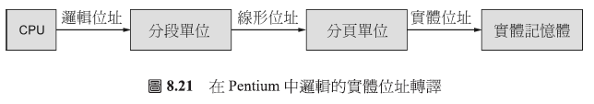
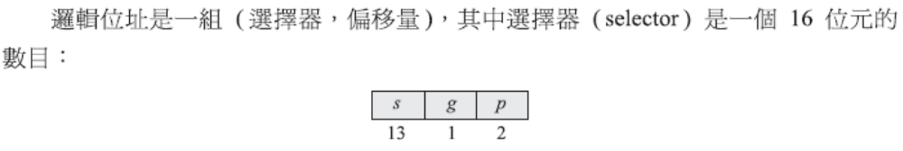
8.7 範例: Intel Pentium
Paged Segment Memory Management (分頁式分段)
先分段、再分頁。 user program 由一組 segment 所組成，而每個段由一組 page 所組成。每個 process 會有一個 segment table，而每個段會有一個 page table。
目的：保有分段法「與User對Memory看法一致」及「Sharing/Protection易實作」之優點。
避免分段法的 external fragmentation 問題。

Slide 49
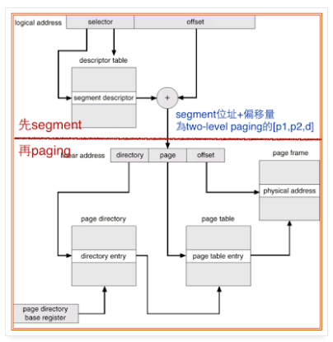

Slide 50
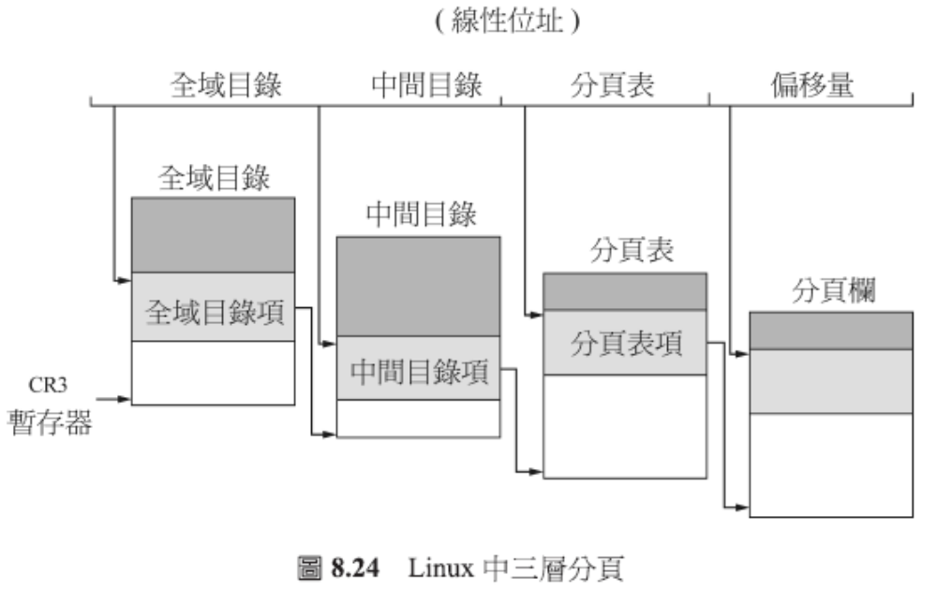
8.7.3 Linux在Pentium系統

